Slide 1
Program ukupnog razvoja općine Grožnjan-Grisignana 2015.-2020.
Mr.sc. Kristian Korunić, direktor
Mr.sc. Mirta Vukelić
Prezentacija prvog nacrta, rujan 2015.

Slide 2
Program
Organizacija i metodologija izrade PUR-a
O osnovnoj analizi stanja i analizi razvojnih mogućnosti
Diskusija o razvojnoj viziji, prioritetima i projektima PUR-a
O provedbi PUR-a i pokazateljima učinka

Slide 3
1.1. Organizacija izrade PUR-a
Početak rada u svibnju o.g.
Izvođač: tvrtka Moneo Savjetovanje d.o.o, ured Poreč i Kristian Korunić, + Mirta Vukelić
Tijek rada:
  Prvi nacrt – srpanj 2015.
  Prezentacija, dorada nacrta
  Temeljita pisana revizija od strane Općine
  Završni nacrt (početak listopada)

Slide 4
1.2. Metodologija izrade PUR-a
Svrha: strukturiranje strateškog razvojnog razmišljanja, planiranja i djelovanja
Predmet: područje Općine
Polazišta: Program ruralnog razvoja RH, programi strukturnih i kohezijskog fonda

Slide 5
1.2. Metodologija izrade PUR-a
Logička osnova: ‘bottom up’ & ‘top-down’:
Dugoročno, strateško
Kratkoročno, operativno
Iterativni proces od/prema dugoročnim ciljevima od/do bazičnih potreba
vizija (gdje želimo biti?)
ciljevi, prioriteti
mjere,projekti (kako do tamo?)

Slide 6
1.2. Metodologija izrade PUR-a
Praktično:
Priprema osnovne analize - sumiranje dostupnih statističkih i drugih činjeničnih podataka.
SWOT i analiza razvojnih trendova – interpretacija podataka i artikuliranje razvojnih trendova, uzoraka, obrazaca razvoja i mogućnosti.
Razrada strategija u svrhu definiranja razvojnih ciljeva na dugoročnom i srednjoročnom nivou (vizija razvoja, strateški ciljevi i prioriteti).
Promišljanje i detekcija instrumenata provedbe.

Slide 7
1.3 Struktura dokumenta
Sadržaj
1 UVOD
1.1 Svrha i predmet PUR-a
1.2 Polazišta izrade PUR-a
1.3 Metodologija
2 OPĆENITO O OPĆINI GROŽNJAN- GRISIGNANA
2.1 Ustroj Općine
2.2 Postojeći strateški dokumenti i prostorno planske odrednice
2.3 Razvojni trendovi
3 PROFIL OPĆINE
3.1 Prostorna obilježja
3.2 Demografska slika
3.3 Kulturno-povijesna baština
3.4 Infrastruktura
3.5 Gospodarstvo
3.6 Kvaliteta života i okoliša
4 ANALIZA RAZVOJNIH MOGUĆNOSTI
4.1 Opći trendovi
4.2 SWOT analiza
4.3 Analiza izvora financiranja
4.4 Postojeće razvojne inicijative
5 STRATEGIJA
5.1 Vizija razvoja
5.2 Opći ciljevi i prioriteti
5.3 Mjere i projekti
6 PROVEDBA PUR-a
6.1 Mehanizmi provedbe
6.2 Izvori financiranja
6.3 Praćenje i ocjena

Slide 8
O Osnovnoj analizi stanja i analizi razvojnih mogućnosti

Slide 9
Obrađene teme
Prostorna obilježja
Demografska slika
Kulturno povijesna baština
Infrastruktura
Gospodarstvo
Kvaliteta života i okoliša
Razvojne mogućnosti – strategije, financijski izvori i postojeće razvojne inicijative

Slide 10
Izvori podataka
DZS, HZZ, HGK, HOK, Porezna uprava, nacionalne strategije i programi, MINTUR, MINPO, MRRFEU, Min.poljo...
Poslovna Hrvatska, Strategija LAG-a, turističke zajednice, IŽ, AZRRI...
Prostorni plan, pravilnici, izvješća o proračunu, web, projektna i radna dokumentacija Općine

Slide 11
Struktura i slijed podpoglavlja
Sažeto o stanju na nacionalnoj razini
Stanje i podaci na razini Županije
Stanje i podaci na razini Općine
Korištenje tablica i slika kadgod je moguće

Slide 12
3.1. Prostorna obilježja
Geografski položaj
Prirodna obilježja (reljef, zaštićene prirodne cjeline, klima)

Slide 13
3.2. Demografska slika
Broj stanovnika i trendovi, u usporedbi s IŽ i RH
Starosna struktura
Stanovništvo po naseljima i gustoća
Nacionalna pripadnost

Slide 14
3.3. Kulturno povijesna baština
Istaknute i zaštićene kulturne znamenitosti
Nematerijalna kulturna baština

Slide 15
3.4. Infrastruktura
Vodoopskrba i odvodnja
Prometna infrastruktura
Energetska infrastruktura
Telekomunikacije

Slide 16
3.5. Gospodarstvo
Slika gospodarstva (IŽ, indeks razvijenosti u usporedbi s općinama u okruženju, glavne djelatnosti, zaposlenost, nezaposlenost)
Turizam
Proizvodne i uslužne djelatnosti
Poljoprivreda

Slide 17
3.6. Kvaliteta života i okoliša
Okoliš – stanje, gospodarenje otpadom
Obrazovanje
Civilno društvo
Zdravstvo i socijalna skrb

Slide 18
4.1 Analiza razvojnih mogućnosti – opći trendovi
Strateške smjernice na EU nivou
Strateške smjernice na nacionalnom i regionalnom nivou (pregled prioriteta i kratko tumačenje):
  PRR, Strategija RR RH, ŽRS IŽ, Strategija RR IŽ, Istarska kulturna strategija, Master plan razvoja turizma,LAG Sjeverna Istra

Slide 19
4.2 Analiza razvojnih mogućnosti - SWOT
PRIRODNI RESURSI, OKOLIŠ INFRASTRUKTURA
Povoljan geografski položaj za razvoj gospodarskih aktivnosti, turizma i međunarodno umrežavanje
Povoljan prometni položaj
Bogata prirodna i kulturna baština
Očuvana, ekološki zdrava i lijepa priroda
Dobra infrastruktura elektroopskrbe, plinoopskrbe, vodoopskrbe i telekomunikacija
GOSPODARSTVO I GOSPODARSKE AKTIVNOSTI
Diversificirana struktura gospodarstva
Poduzetništvo u pozitivnom trendu
Razvijenost turističkog gospodarstva (hoteli, ugostiteljstvo, tradicija)
Relativna razvijenost visokokvalitetnih i brendiranih poljoprivrednih proizvoda (vino, maslinovo ulje)
Kvalitetna i bogata eno-gastronomska ponuda
Raznolike i prepoznatljive kulturne, sportske, gastro i druge manifestacije s tradicijom
Razvijena poduzetnička infrastruktura i dobra institucionalna potpora razvoju gospodarstva od strane Županije/Općine
Brojni, očuvani i raznoliki prirodni resursi i prostor raspoloživi za razvoj gospodarskih aktivnosti
DRUŠTVO, DRUŠTVENE AKTIVNOSTI I UPRAVLJANJE RAZVOJEM
Značajna i sačuvana kulturna baština
Tradicija i prepoznatljivost 'Istarskog identiteta'
Multikulturalnost, multijezičnost
Tradicionalne multikulturalne veze s Italijom i Slovenijom
Aktivno i angažirano civilno društvo, brojne društvene inicijative
Dobra suradnja Županije i jedinica lokalne samouprave
Proaktivan i participativan pristup planiranju razvoja od strane Županije i JLS
Iskustvo u sudjelovanju u programima financiranim od EU, uključujući prekograničnu suradnju i razvijenu mrežu prekograničnog partnerstva

Slide 20
4.2 Analiza razvojnih mogućnosti - SWOT
PRIRODNI RESURSI, OKOLIŠ INFRASTRUKTURA
Slabosti postojećeg sustava gospodarenja otpadom (sakupljanje, prijevoz i odlaganje)
Pokrivenost infrastrukturom odvodnje i pročišćavanja
Rasprostranjenost i kvaliteta cestovne mreže do slabije naseljenih područja
GOSPODARSTVO I GOSPODARSKE AKTIVNOSTI
Nedostatak mlade i/ili visokokvalificirane / kvalificirane radne snage specijalističkih znanja i vještina
Sezonske oscilacije u ponudi i potražnju pri zapošljavanju
Nedovoljna raznolikost smještajnih kapaciteta
Kratkoća turističke sezone
Nedovoljno korištenje modernih tehnologija u proizvodnji, plasmanu i marketingu
Mreža tehnološke infrastrukture (slaba suradnja poslovnog sektora i istraživačko-razvojnih institucija)
Nepovezanost gospodarstvenika (u malom i srednjem poduzetništvu, posebno u poljoprivredi)
Neriješeno gospodarenje i obrađenost poljoprivrednog zemljišta
DRUŠTVO, DRUŠTVENE AKTIVNOSTI I UPRAVLJANJE RAZVOJEM
Demografska slika i trendovi (depopulacija, starenje stanovništva)
Dostupnost programa i institucija za cjeloživotno učenje
Iskorištenost i valorizacija kulturne baštine
Sustavi i mehanizmi za pripremu i provedbu programa i projekta (nedostaju kapaciteti za pripremu i provedbu projekta za EU i dr.)

Slide 21
4.2 Analiza razvojnih mogućnosti - SWOT
Stavljanje prirodnih i gospodarskih resursa u službu društva i gospodarstva
Sanacija odlagališta otpada i izgradnja sustava za gospodarenje otpadom, uključujući ŽCGO Kaštijun (sredstva i tehnička pomoć EU-a te bilateralni razvojni programi s Italijom i Slovenijom putem prekogranične suradnje)
Sanacija i razvoj sustava odvodnje i pročišćavanja putem razvojnih programa i potpore središnje države (fondovi, programi nadležnih ministarstava)
Rastuća dostupnost inovativnih tehnologija za jačanje konkurentnosti i kvalitete života
Dostupnost europskih i nacionalnih fondova za:
  projekte ruralnog razvoja i poljoprivredu
  razvoj konkurentnosti i MSP
  razvoj ljudskih resursa uključujući civilno društvo
  povećanje efikasnosti i kapaciteta lokalne samouprave
Korištenje iskustva i mreže prekograničnih partnerstava za nove zajedničke razvojne inicijative
Pozitivni makroekonomski trendovi u okruženju i niz vezanih efekata (porast turističke potrošnje, strana ulaganja i sl.)

Slide 22
4.2 Analiza razvojnih mogućnosti - SWOT
Primjena neodrživih praksi lokalnog razvoja (devastacija prirodne i kulturne baštine, prostora i resursa usljed zaštite parcijalnih interesa)
Propadanje kulturne i prirodne baštine uslijed nedovoljnih izvora financiranja
Pritisak masovnog turizma - ugrožavanje resursne osnove
Gubitak lokalnog identiteta usljed eventualnih drastičnijih promjena demografske strukture
Depopulacija i daljnje starenje stanovništva
Netočna percepcija razvojnih potreba na razini središnje države (odražava se u potpori i financiranju razvojnih projekata)
Pogoršanje općih društveno-ekonomskih uvjeta usljed neprimjerene makroekonomske, fiskalne i drugih razvojnih politika na nacionalnom nivou
Ne odgovaranje na dinamiku potreba i promjena usljed tromosti i neučinkovitosti institucija koje postavljaju okvire za razvoj
Nestabilnost / nesigurnost institucija, zakona i dr; utjecaj kratkovidnih političkih odluka

Slide 23
4.3 Analiza razvojnih mogućnosti – izvori financiranja
Analiza općinskog proračuna:
PRIRAS za 2011 – 2014
Zaduživanje
Struktura prihoda 2013-2014
Struktura rashoda 2013-2014
Programska struktura i Plan razvojnih programa

Slide 24
Diskusija o razvojnoj viziji, prioritetima i projektima

Slide 25
5.1 Vizija
Artikulirana slika željene budućnosti
Operacionalizira se kroz ciljeve, mjere i projekte pa nije nužno da bude sveobuhvatna;
Radije: slikovita predodžba poželjnog mjesta za življenje, ‘brend’
Ključne riječi: Grad umjetnika, kultura, umjetnost, baština, multikulturalnost, slikovitost, sklad, prirodne ljepote...

Slide 26
5.1 Vizija
ALT 1:
Grožnjan-Grisignana – istarski biser kulture i sklada življenja u zdravom i poticajnom okruženju

Slide 27
5.1 Vizija
ALT 2:
Grožnjan-Grisignana – bogatstvo i harmonija(sklad) prirode, kulture(umjetnosti) i ljudi(produktivnog/poticajnog življenja/života)

Slide 28
5.2 Opći ciljevi
Grupirani u 5 područja:
Područje | Opći cilj
GOSPODARSTVO | Održivi rast konkurentnosti glavnih gospodarskih sektora
LJUDI, ZNANJA, SURADNJA | Razvoj ljudskih resursa i institucijskog okruženja, umrežavanja i suradnje
PRIRODA I EKOLOGIJA | Zaštita prirodnih resursa i ekosustava, održivo upravljanje prostorom i ekosustavom
KVALITET I STANDARD ŽIVOTA | Stvaranje boljih životnih uvjeta poboljšanjem komunalne i društvene infrastrukture i aktivnosti.
IDENTITET I KULTURA | Zaštita, očuvanje i promicanje kulturnog nasljeđa i lokalnog istarskog identiteta

Slide 29
5.2 Prioriteti
Gospodarstvo
P2 Razvoj poljoprivrede i proizvodnja zdrave hrane
P3 Poduzetničko okruženje, infrastruktra i umrežavanje
Ljudi, znanja, suradnja
P5 Obrazovanje, cjeloživotno učenje
P6 Horizontalna(sektorska) i vertikalna (javni, privatni, civilni) suradnja
Priroda i ekologija
P8 Sanacija i očuvanje prirodnih resursa i ekosustava
Kvalitet i standard života
P10 Civilni aktivizam, socijalno uključivanje i antidiskriminacija
Identitet i kultura
P12 Multikulturalnost i identitet
P1 Održivi razvoj turizma i pratećih djelatnosti
P4 Učinkovitost uprave i javnih ustanova
P7 Ekološke prakse i energetska učinkovitost
P9 Komunalna i prometna infrastruktura
P11 Očuvanje i razvoj kulturne baštine

Slide 30
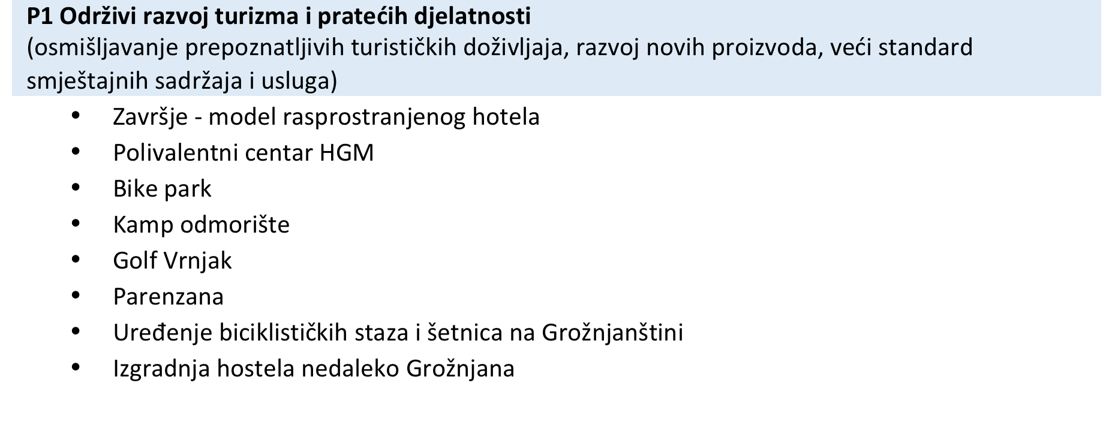
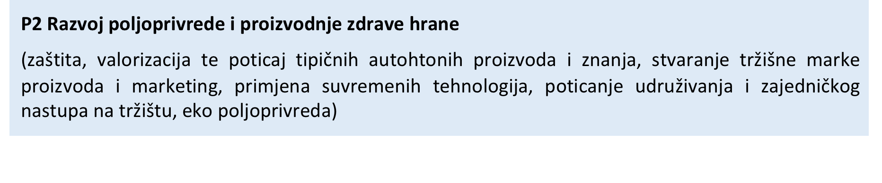
5.3 Mjere i projekti

Slide 31
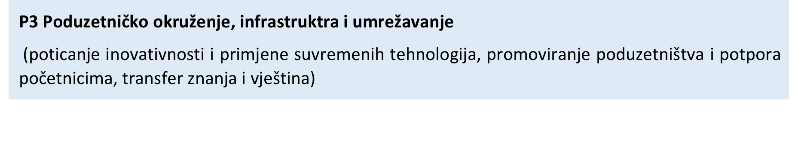
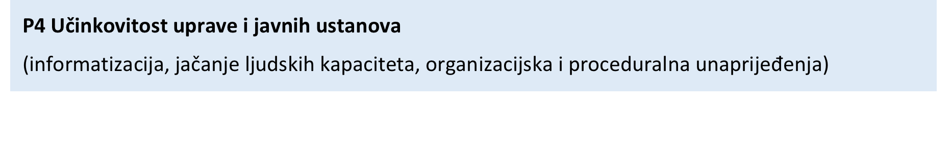


5.3 Mjere i projekti

Slide 32
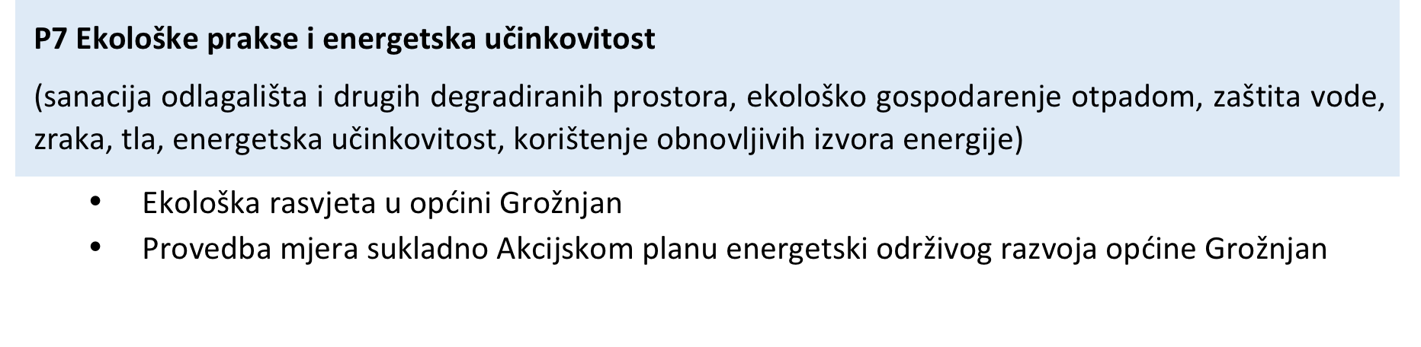
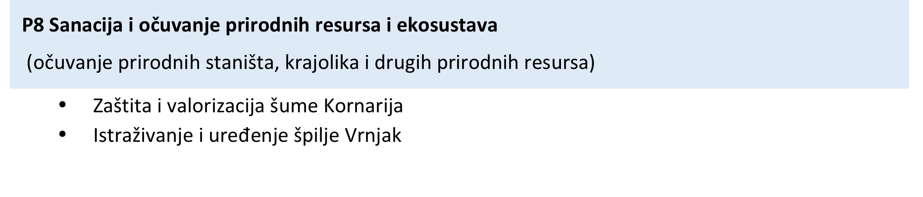
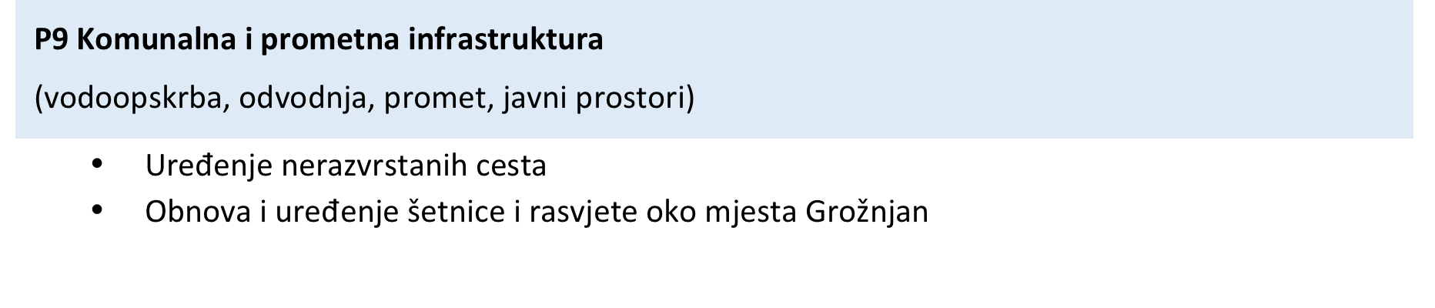
5.3 Mjere i projekti

Slide 33

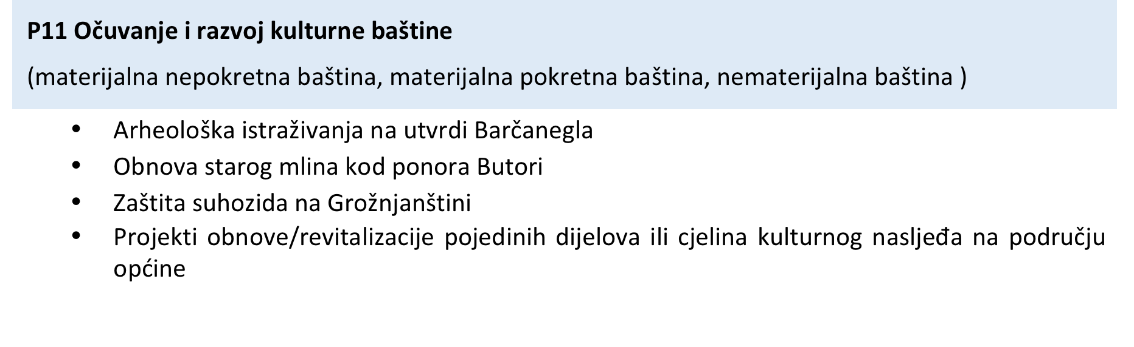

5.3 Mjere i projekti

Slide 34
O provedbi pura i pokazateljima učinka

Slide 35
6.1 Aktivnosti, uloge, dionici
Općina: glavna nadzorna uloga i provedba na nivou programa
Ostali dionici (radni timovi)+vanjska pomoć kad je opravdano: provedbena uloga na nivou projekata
Važnost stvaranja mreže institucija i informiranja i promidžbe

Slide 36
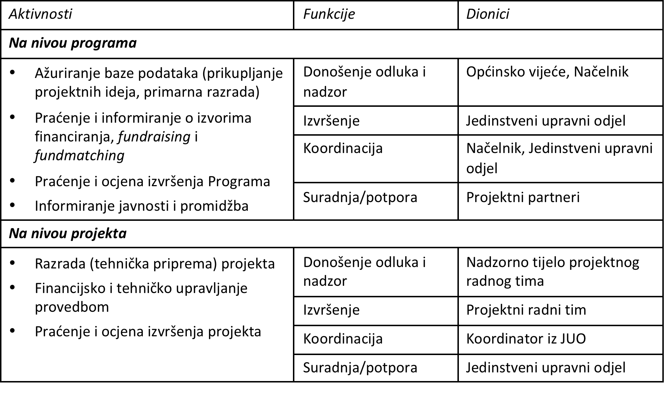
6.1 Aktivnosti, uloge, dionici

Slide 37
6.2 Dinamika
Faktori prioritizacije projekata:
  Zrelost / tehnička pripremljenost
  Isplativost i doprinos socio-ekonomskim ciljevima
  Dostupnost sredstava
  Postojanje kapaciteta za provedbu
  Potpora zajednice

Slide 38
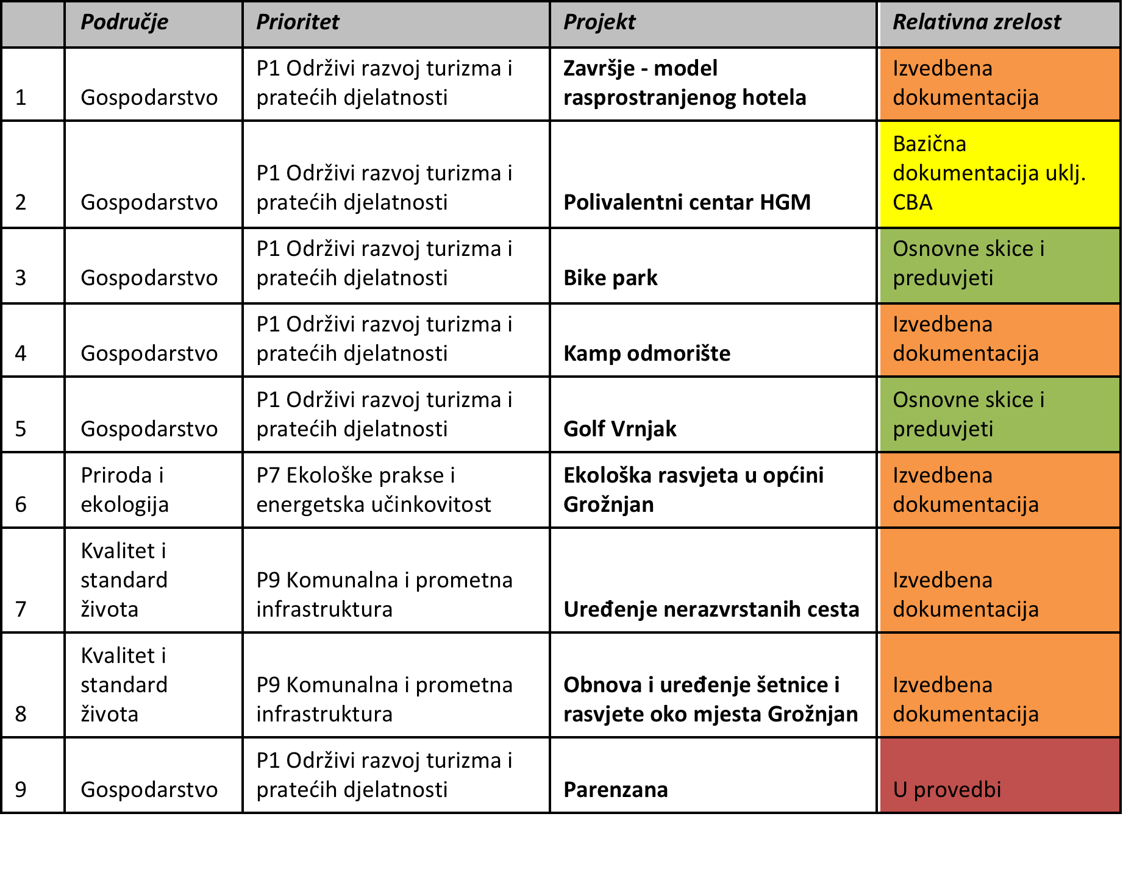
6.2 Dinamika – projekti po zrelosti

Slide 39
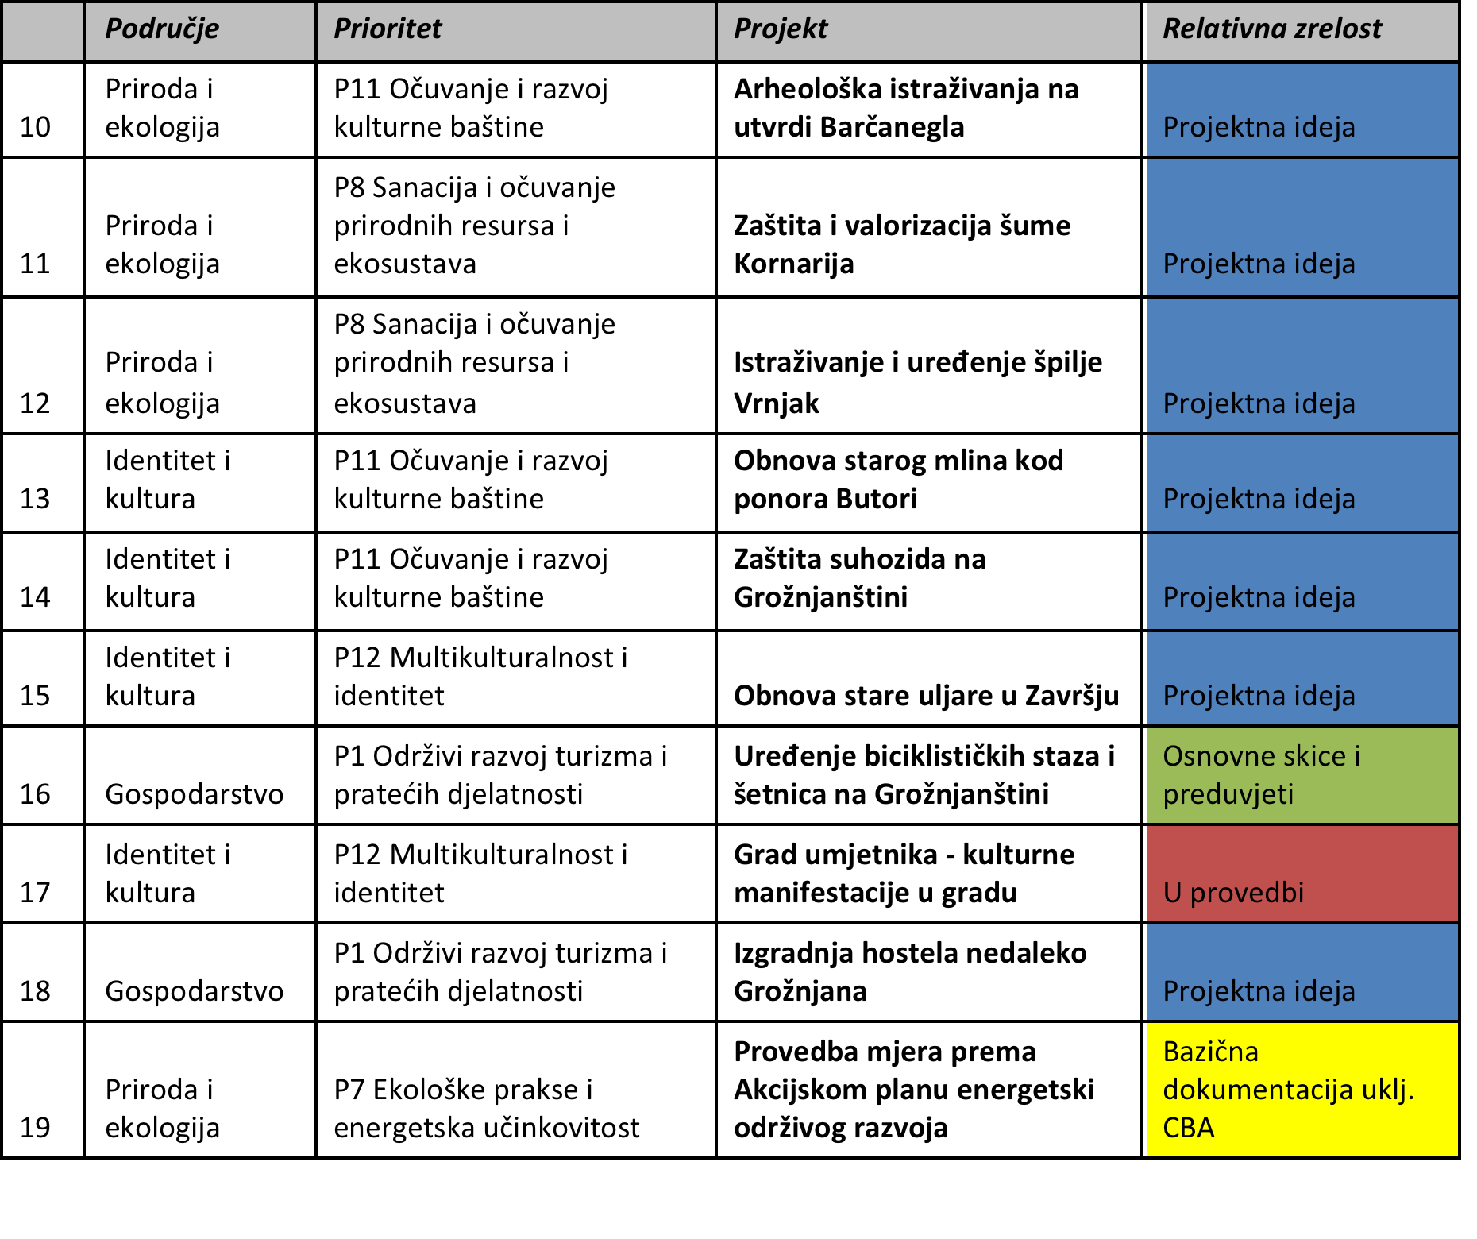
6.2 Dinamika – projekti po zrelosti

Slide 40
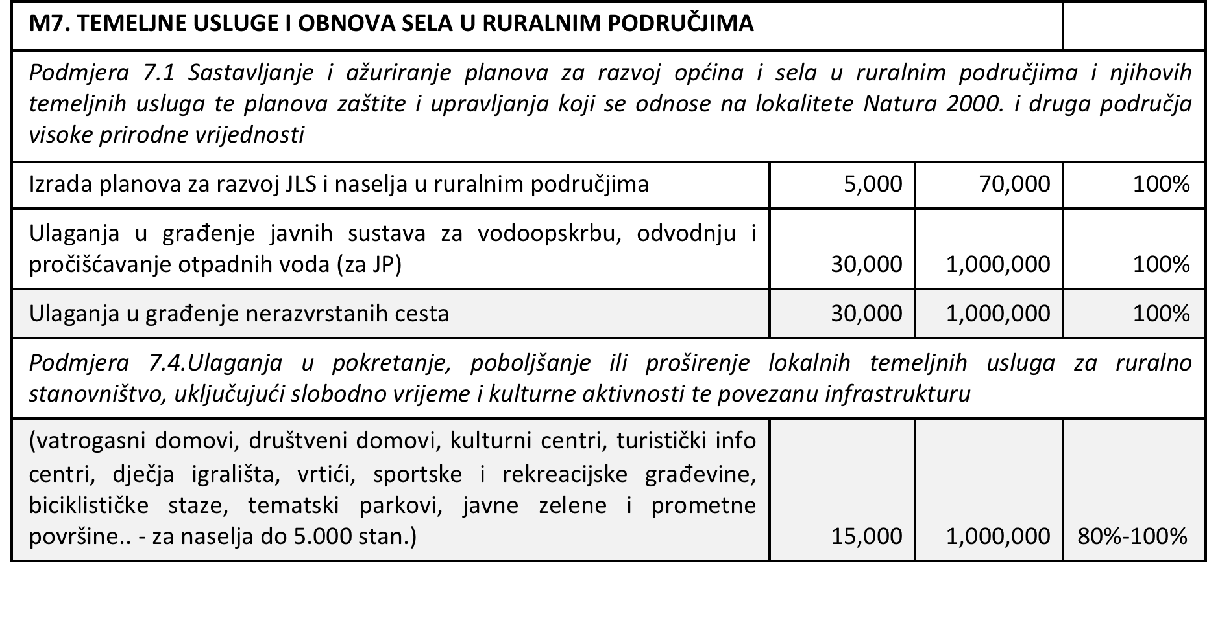
6.3 Izvori financiranja
Pregled mjera PRR s naglaskom na one koje su pogodne za projekte PUR-a:

Slide 41
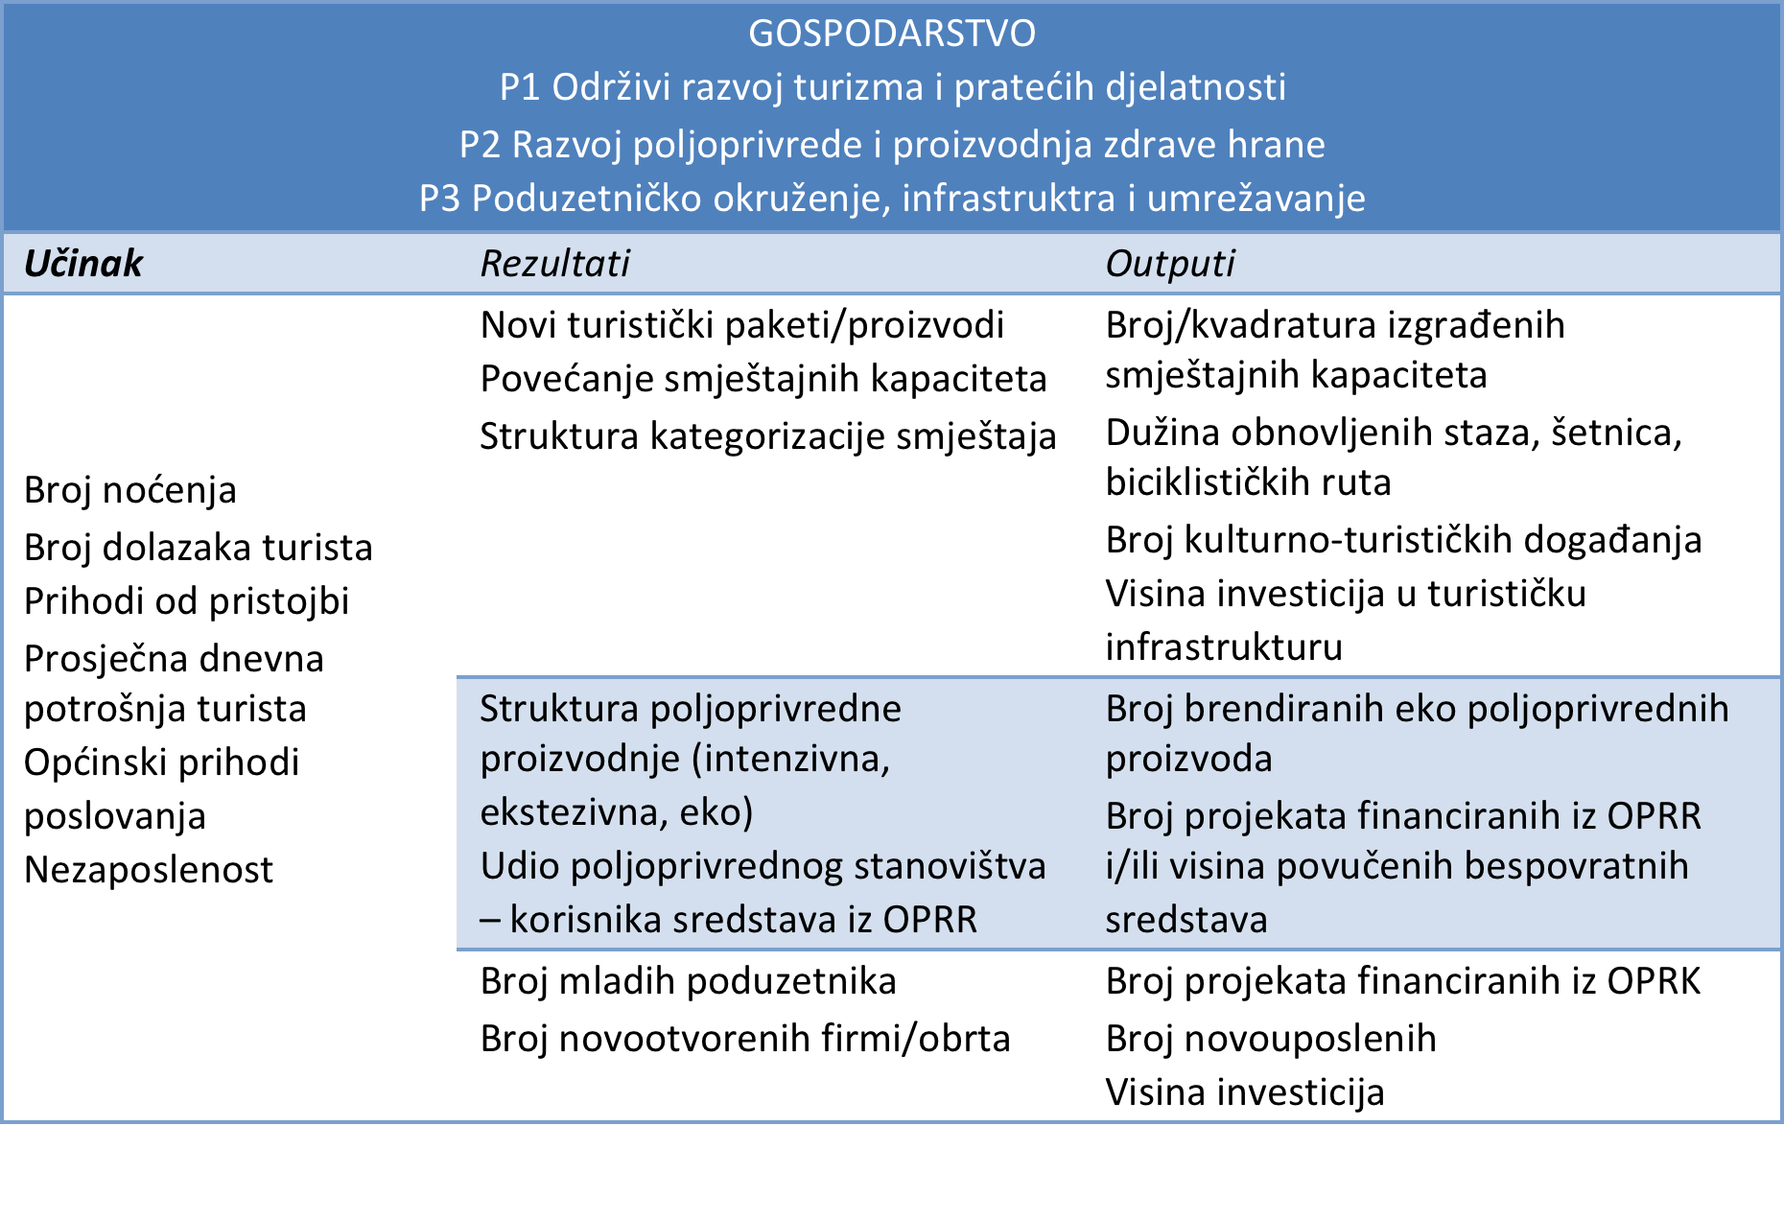
6.4 Praćenje i ocjena – pokazatelji po ciljevima

Slide 42
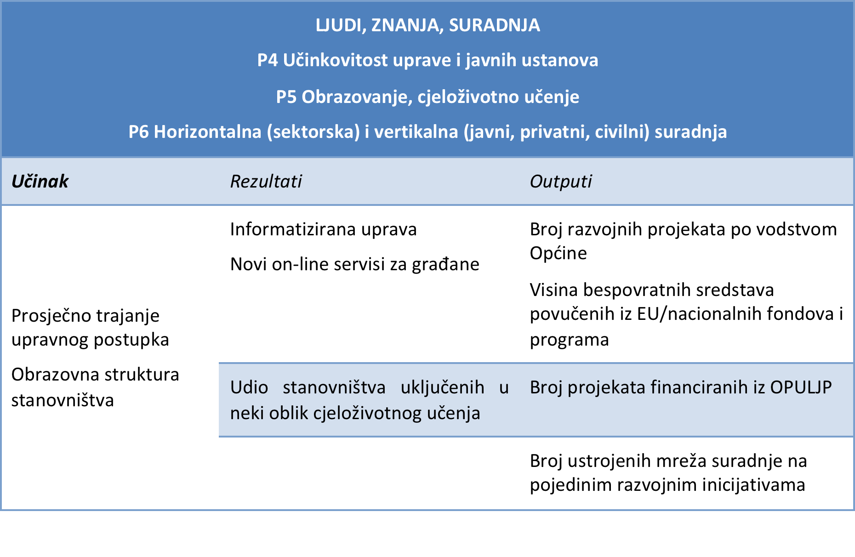
6.4 Praćenje i ocjena – pokazatelji po ciljevima

Slide 43
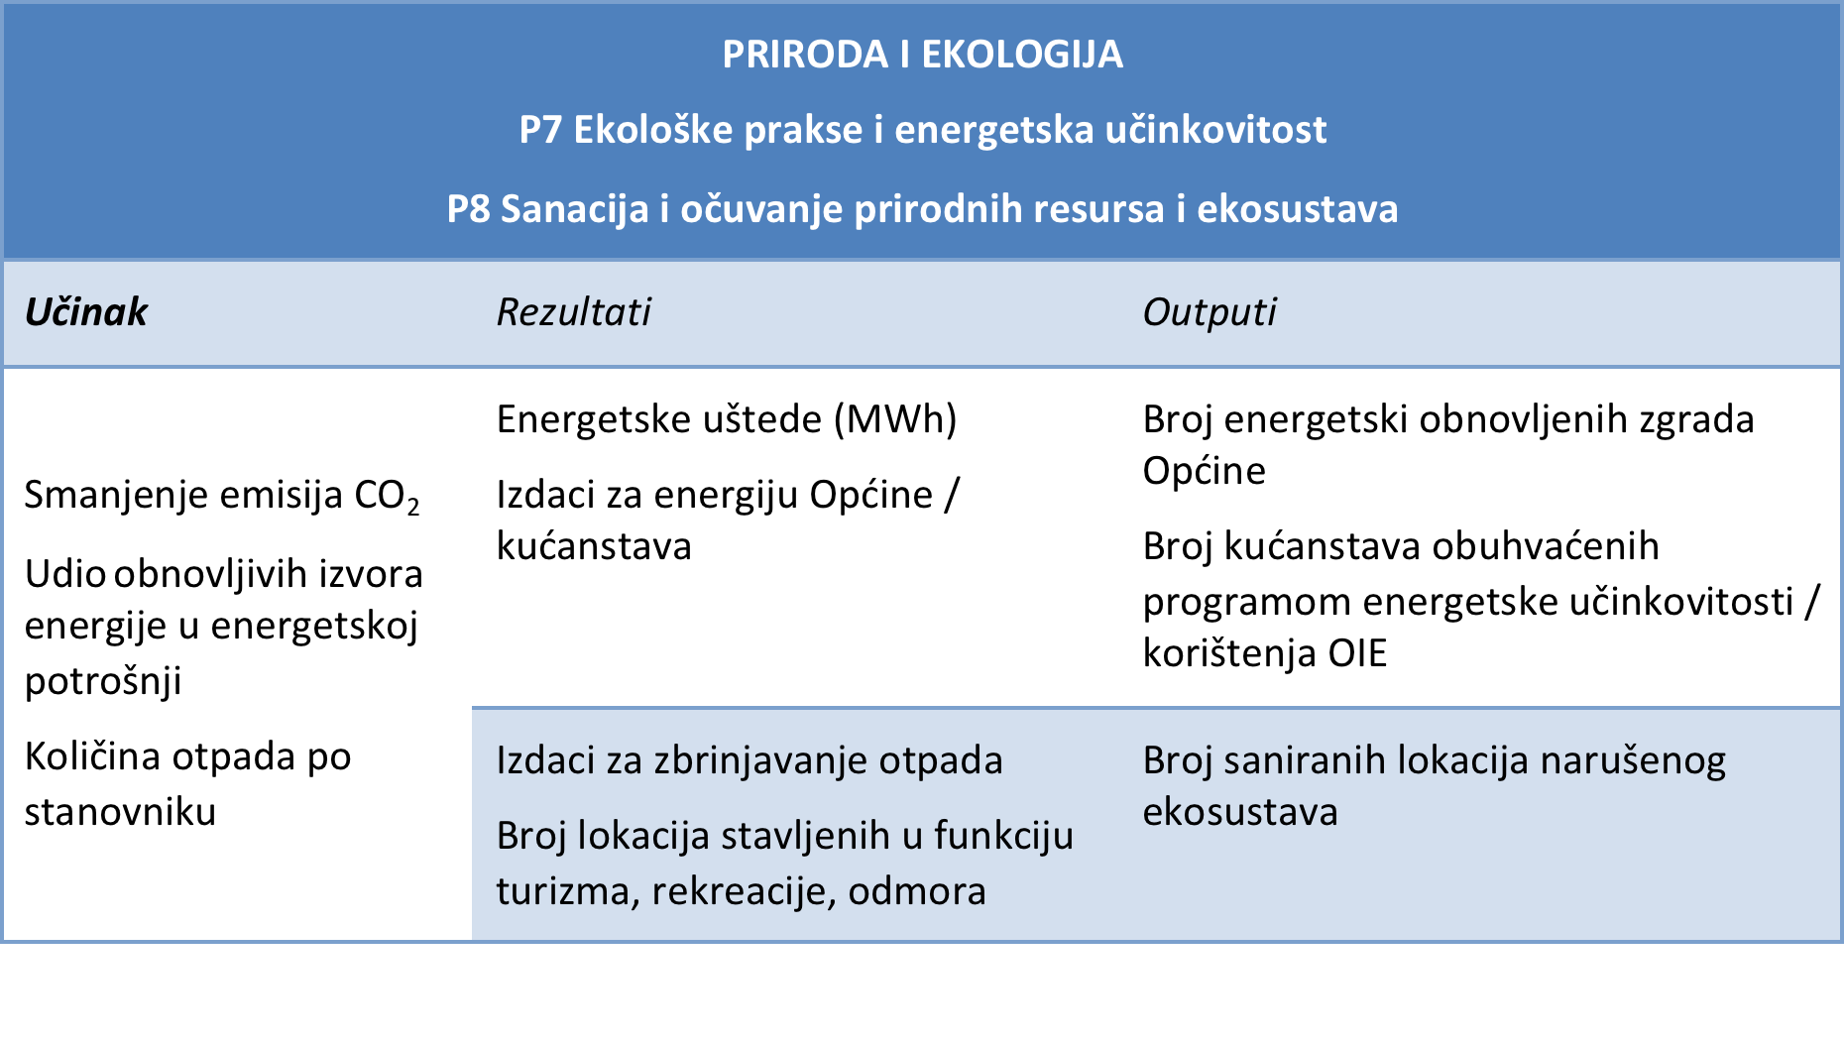
6.4 Praćenje i ocjena – pokazatelji po ciljevima

Slide 44
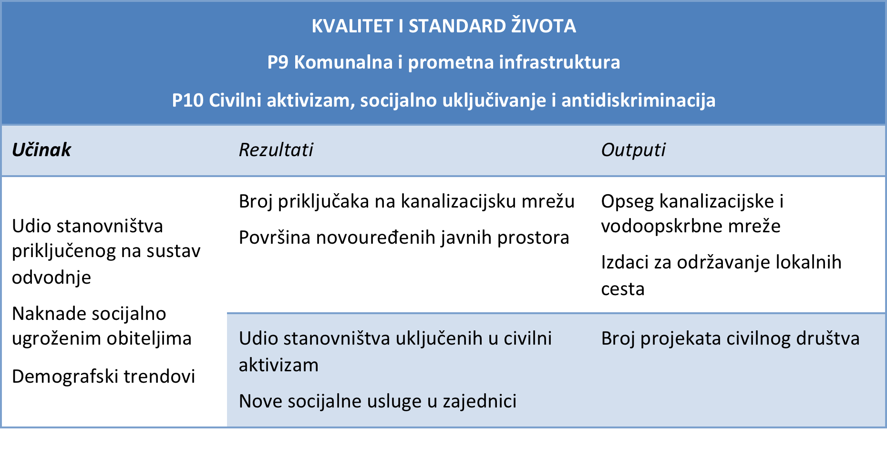
6.4 Praćenje i ocjena – pokazatelji po ciljevima

Slide 45
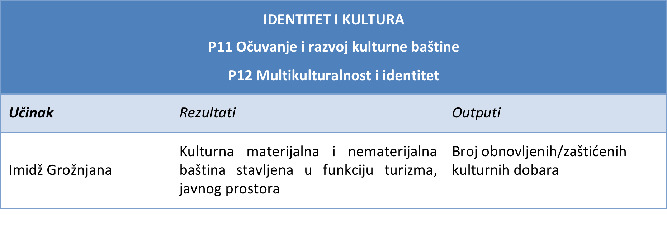
6.4 Praćenje i ocjena – pokazatelji po ciljevima

Slide 46
Hvala na pažnji i suradnji!

